Slide 1
基于Scrapy的模板化爬虫程序管理平台
EasySpider需求评审汇报
小组：H组
组员：赵正阳、郭浩隆、沈一聪、梁远志、宋冰晨
2020.4.10

Slide 2
目 录
1.对F、G组评审结果
2.对评审意见的改进
3.下周工作计划

Slide 3
对F、G组评审结果
组员先单独评审，之后在小组会上整合评审意见
最终得出对F组的24个评审意见、对G组的23个评审意见
各组员提出的评审意见如下（相同的问题已合并）：
组员 | 评审组 | 意见个数
赵正阳 | G | 8
郭浩隆 | G | 6
沈一聪 | F | 14
梁远志 | F | 14
宋冰晨 | G | 10

Slide 4
目 录
1.对F、G组评审结果
2.对评审意见的改进
3.下周工作计划

Slide 5
对评审意见的改进
共收到A组的19个评审意见、I组的24个评审意见
根据需求规格说明书的分工，分配如下：
处理结果：A组问题：18接受、0解释、1待议， I组问题：14接受、5解释、5待议
组员 | A组问题 | I组问题
赵正阳 | 2、4、9、10、19 | 5、7、8、9、10、11、20、21、23
郭浩隆 | 6 | 12、13、14
沈一聪 | 7、8、11、12、13、14、16 | 2、4、6、7、15、16、17、18、19
梁远志 | 15、17、18 | 1、2、18、22、24
宋冰晨 | 1、3、5 | 3

Slide 6
对评审意见的改进——赵正阳
字词标点相关的问题——已修正
RUCM图相关的问题——已参照相关文档对RUCM图进行规范
序号 | 问题位置 | 问题描述 | 报告人 | 处理人 | 意见反馈 | 原因
4 | 3.2功能需求/3.2.1 Scrapy框架 | 图3.2以及后面的RUCM图，并没有在正文中被引用，应对文档中出现的图表都有正文介绍 | A-张崇智 | 赵正阳 | 待议 | 不理解问题的意思
12 | 3.3.3 | 将功能性需求划分进非功能性需求 | I-刘子渊 | 赵正阳 | 解释 | 我们组内认为反爬虫属于非功能需求
13 | 3.4 | 该部分定义了系统接口，不应为非功能性需求 | I-刘子渊 | 赵正阳 | 解释 | 本节不属于非功能需求： 3.3 非功能需求 3.4 输入和输出
14 | 4.1.2 4.1.3 4.2 4.3.2 | 由于用户、管理员不能直接感知软件细节，该部分不应为运行环境需求 | I-刘子渊 | 赵正阳 | 解释 | “运行环境”中的“设备”、“支持软件”、“接口”等内容是软件需求规格说明规范规定的

Slide 7
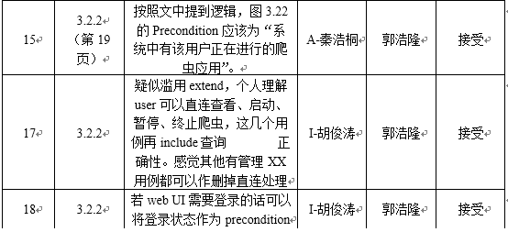
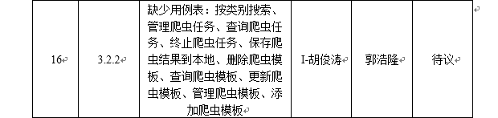
对评审意见的改进——郭浩隆
接受的部分：
修改了用例图的结构
部分RUCM图添加或修改了precondition
待议的部分：
需求规格说明书上并没有展示全部RUCM图，而是选取部分具有代表性的RUCM图

Slide 8
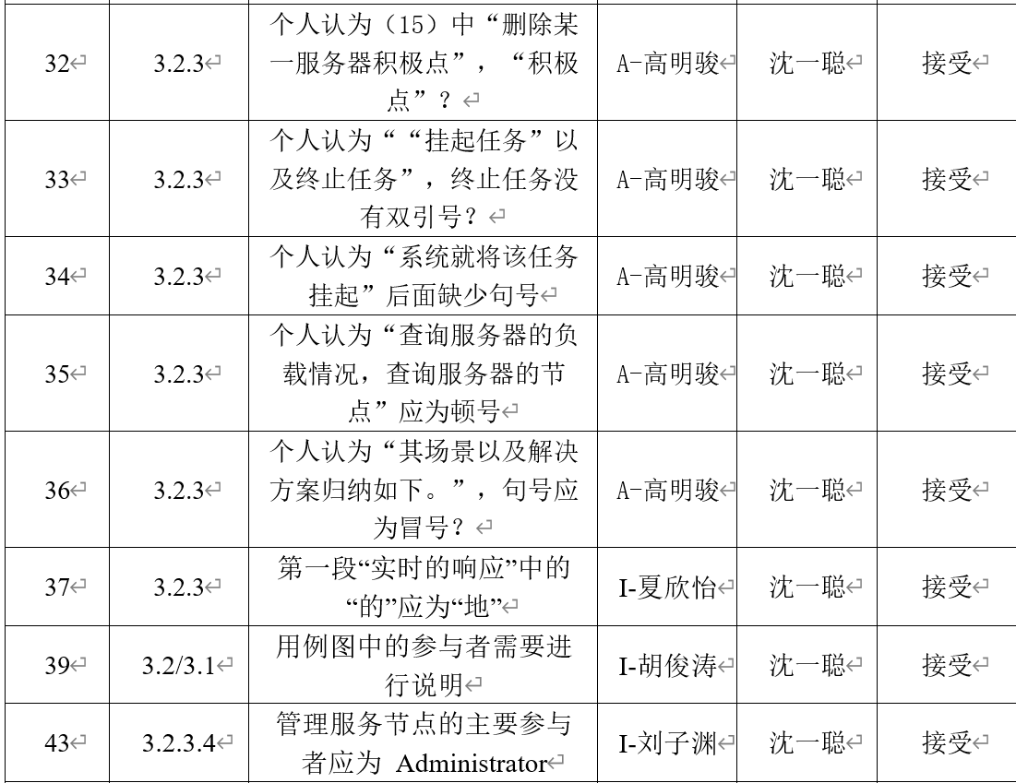
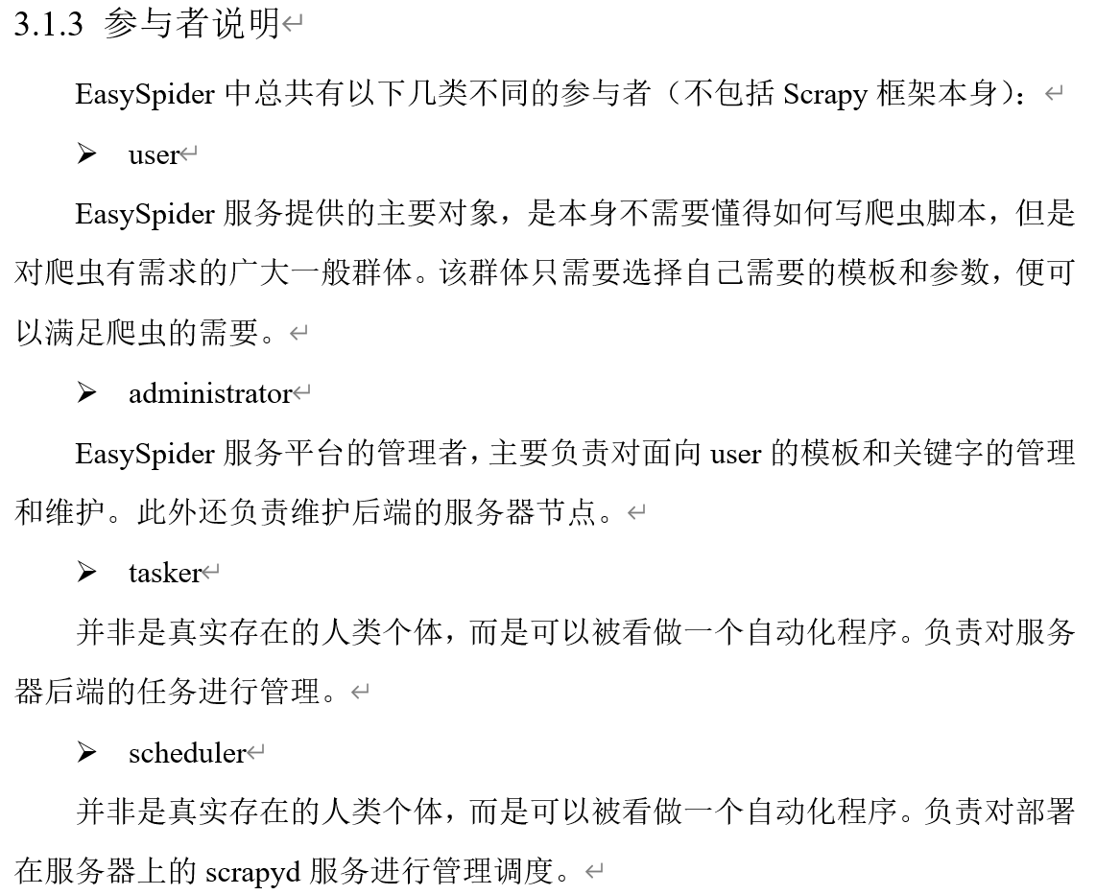
对评审意见的改进——沈一聪 接受部分

Slide 9
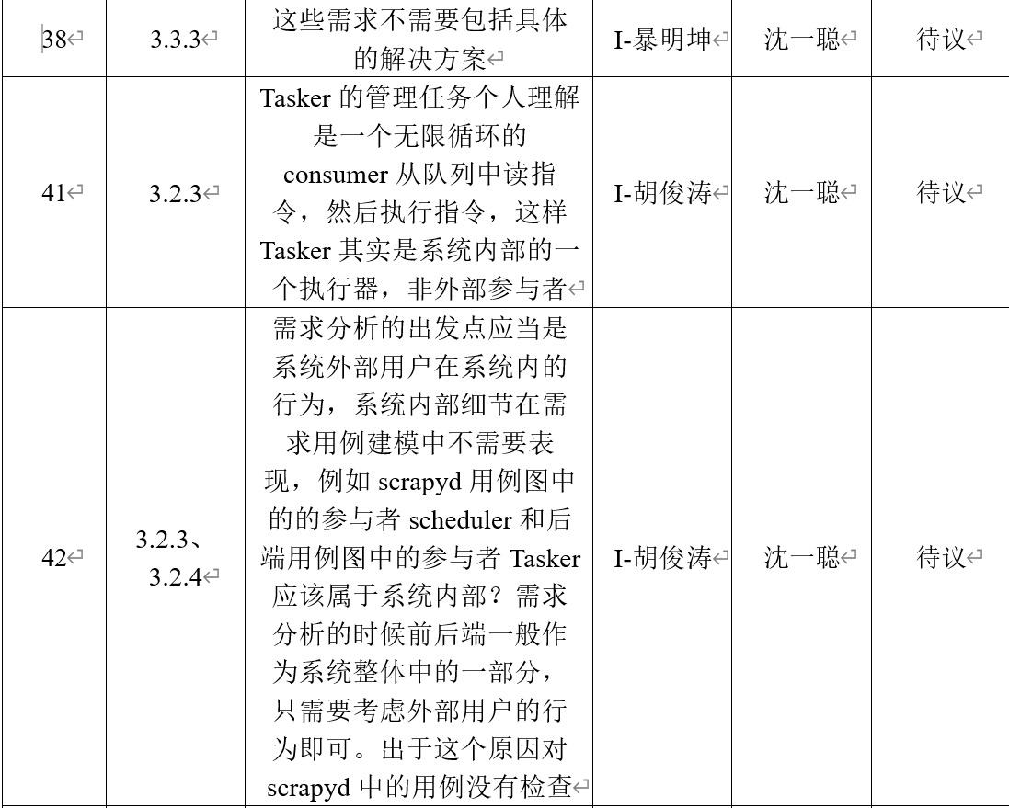
对评审意见的改进——沈一聪 待议部分
Q：反爬虫中“解决方案”相关的内容是否多余？
A：反爬虫在项目计划时属于需要实现的目标之一，“解决方案”更类似于相关概念（术语）的解释。
Q：Tasker对象是否是一个外部参与者？
A：“An actor represents a role that a human, hardware device, or another system can play. ”
之后会进一步尝试将机制和策略进一步分离。
Q：后端部分的用例图是否应该与前端合并？
A：对系统抽象进行细分的目的是为了使系统各个模块的边界更加清晰，同时也防止RUCM图过于冗余和复杂，有利于之后的设计分析。

Slide 10
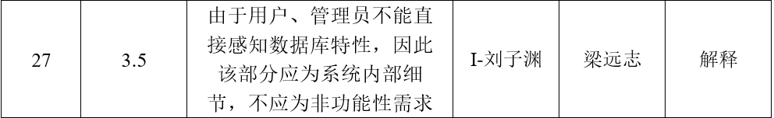
对评审意见的改进——梁远志 数据库特性
在进行系统整体的需求分析时，数据流图是常用的需求分析工具，它反映了外部实体（用户）对这个系统的数据的输入和输出的处理流程，由于它只反映系统必须完成的逻辑功能，所以它是一种功能模型。在结构化开发方法中，数据流图是需求分析阶段产生的结果。
此处的UML数据库图也只是简单的对系统的实体、实体的基本属性、以及实体间的关系进行识别。在需求分析中也常用E-R图或此类UML数据库图来表示需求分析阶段的实体和关系的识别工作。
因此不认为这些工作是对系统内部细节的描述。

Slide 11
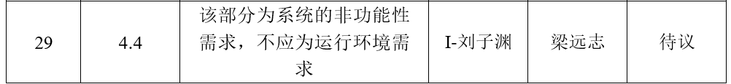
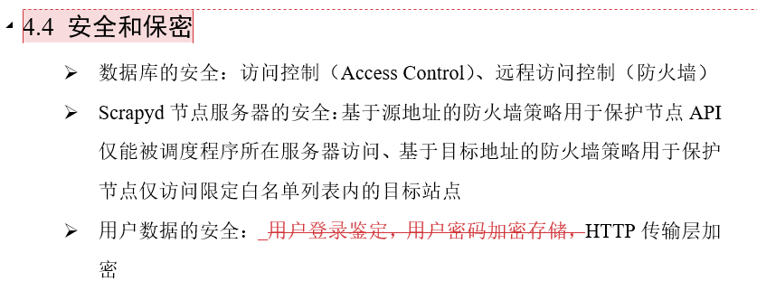
对评审意见的改进——梁远志 安全和保密
此处的描述主要是描述实际部署相关的运行环境
防火墙、DBMS本身的部署设置并不属于系统的一部分
同意“用户登录鉴定”作为一个功能需求（已在前文叙述），“用户密码加密存储”作为一个非功能性需求，已将两者删去

Slide 12
对评审意见的改进——宋冰晨
A组和I组的评审意见
改进
序号 | 问题位置 | 问题描述 | 报告人 | 处理人 | 意见反馈
19 | 1.2背景 （第1页） | 文中“里程碑式1.0发行是在2015年6月”应改成“里程碑式的1.0版本发行是在2015年6月 ”。 | A-张崇智 | 宋冰晨 | 接受
20 | 2.2 （第4页） | 文中“数据库名称，配置原数据字段”标点错误，应改成“数据库名称、配置原数据字段”。 | A-秦浩桐 | 宋冰晨 | 接受
21 | 3.1业务需求/3.1.1 Web UI （第8页） | 个人认为“模板化爬虫程序管理平台”应是前端加后端，而本节所说的是UI界面具有的业务需求 | A-高明骏 | 宋冰晨 | 接受
22 | 1.2 | 第三段“网络爬网框架”，“通用网络抓取工具”，“首次公开发行是在BSD许可下于2008年8月发布的”存在用词不明确与句式问题。 | I-夏欣怡 | 宋冰晨 | 接受
接受A组和I组的修改建议，采用规范的文字描述背景和业务需求

Slide 13
对评审意见的改进-宋冰晨
自查
改进
序号 | 问题位置 | 问题描述
1 | 1.4、2.4 | 缺少与其他应用的接口、安全和保密安全方面的描述
2 | 3.3.2、3.3.3 | Web UI和后端的非功能性需求划分不准确，部分后端的非功能性需求位于Web UI章节
3 | 3.3.2、3.3.3 | 对于网站系统，缺少一些基本非功能性需求的描述，如网站可访问性、兼容性、可靠性、可维护性、访问性能等
4.3和4.4节分别详细描述了接口和安全保密相关细节，因此在假定和约束部分，添加对应章节的指向

Slide 14
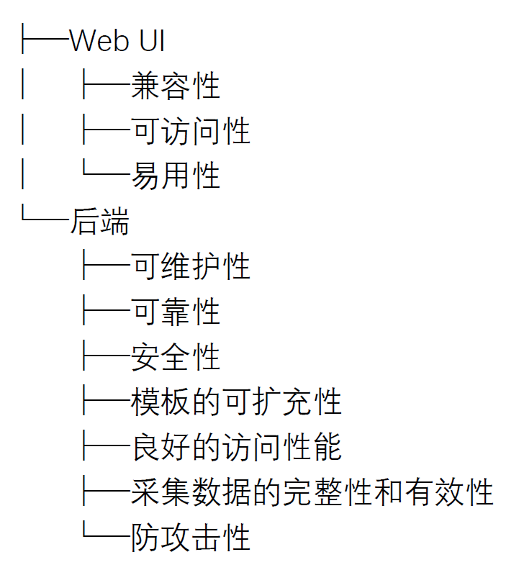
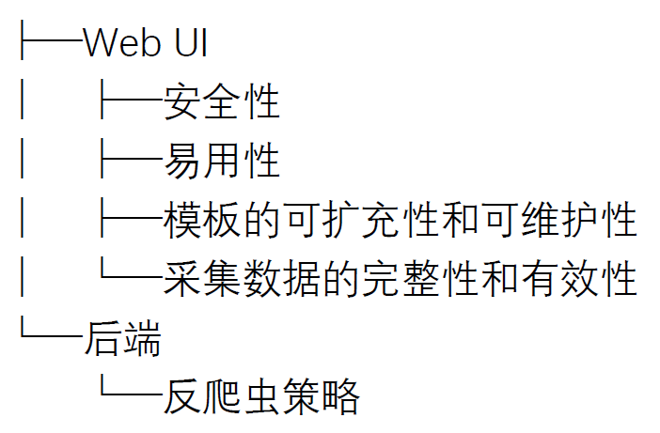
对评审意见的改进-宋冰晨
自查
改进
序号 | 问题位置 | 问题描述
1 | 1.4、2.4 | 缺少与其他应用的接口、安全和保密安全方面的描述
2 | 3.3.2、3.3.3 | Web UI和后端的非功能性需求划分不准确，部分后端的非功能性需求位于Web UI章节
3 | 3.3.2、3.3.3 | 对于网站系统，缺少一些基本非功能性需求的描述，如网站可访问性、兼容性、可靠性、可维护性、访问性能等
重新划分前后端非功能性需求
参考MDN，扩充网站可靠性、兼容性等描述

Slide 15
目 录
1.对F、G组评审结果
2.对评审意见的改进
3.下周工作计划

Slide 16
下周工作计划
进行需求分析复评审，填写组间互评的评审表单
根据收到的意见再次进行需求修订

Slide 17
谢谢

